Slide 1


ТЕРНОПІЛЬСЬКА ОБЛАСНА ВІЙСЬКОВА АДМІНІСТРАЦІЯ
Підсумки роботи галузі охорони здоров’я області у 2024 році та пріоритетні напрямки на 2025 рік

Slide 2
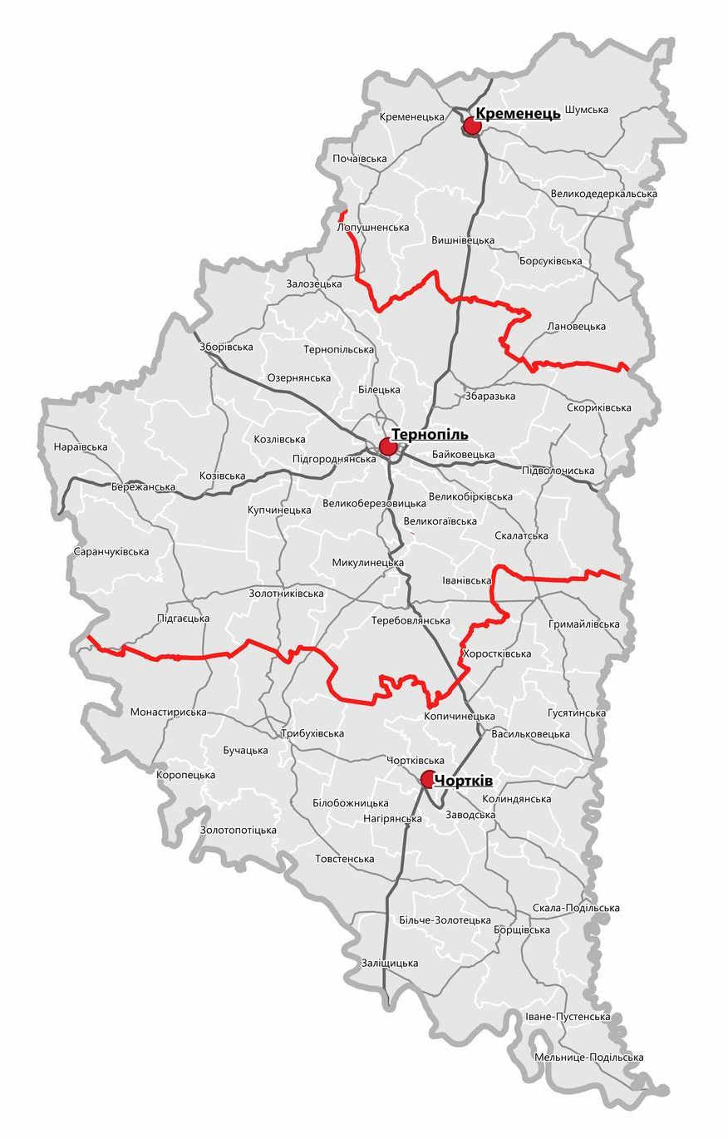







Госпітальний округ
ТЕРНОПІЛЬСЬКА ОБЛАСНА ВІЙСЬКОВА АДМІНІСТРАЦІЯ
Надкластерні заклади
2
55
територіальних громад
Надкластерні центри
3
Кластерні заклади
7
Загальні лікарні
13
Надавачі ПМД
39
Центр Е(Ш)МД
1
28
ЗОЗ поза мережею
ВСЬОГО
1 018 402
93
обласні
17
громад
74
ради
2

Slide 3
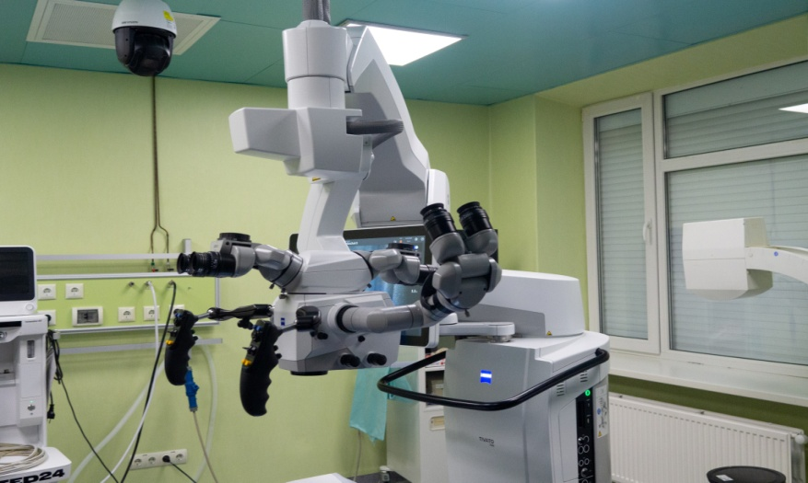
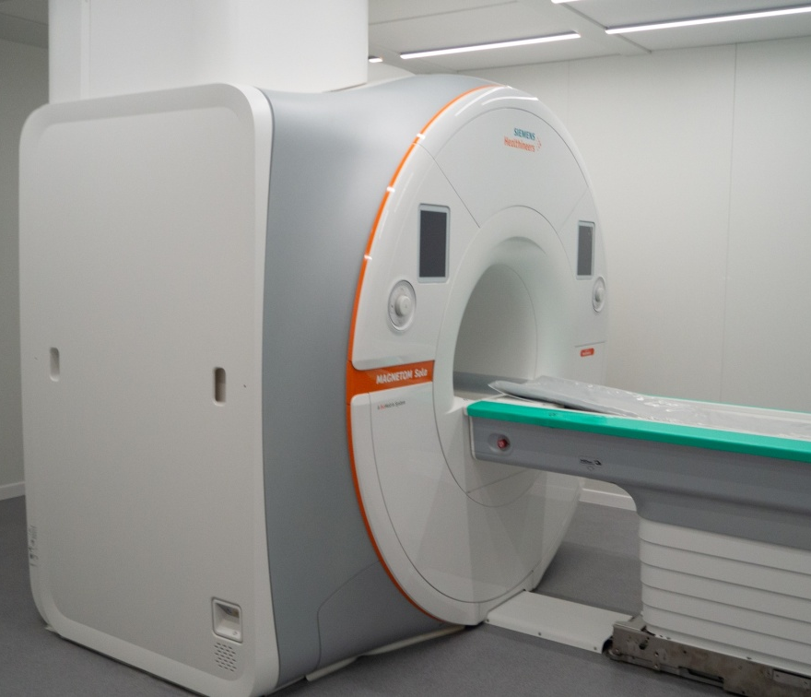
ТЕРНОПІЛЬСЬКА ОБЛАСНА ВІЙСЬКОВА АДМІНІСТРАЦІЯ
Підсумки роботи галузі
2024
Фінансове забезпечення закладів охорони здоров’я
Модернізація матеріально-технічної бази закладів охорони здоров’я
централізовано отримано медичне обладнання на суму 237 млн. грн.
реабілітаційне обладнання на суму –
4,6 млн. грн.
4 КТ на суму 48 млн.грн.
1 МРТ на суму 35 млн. грн.
2 ангіографи на суму 59 млн.грн.
лінійний прискорювач на суму 36 млн.грн.
хірургічний мікроскоп на суму 9 млн.грн.
10 наркозно-дихальних апаратів на суму
9 млн.грн.
рентген апарат на суму 3 млн. грн.
3 автомобілі швидкої допомоги на суму
10 млн. грн.
11 автомобілів для ЦПМСД на суму
10 млн. грн.
обладнання для деконтамінації медичних
відходів на суму 12 млн. грн.
93 заклади охорони здоров’я уклали угоди з
НСЗУ на суму 4 589,0 млн. грн.
отримано коштів за ПМГ на 30 % більше
державний бюджет - 60,0 млн. грн
субвенції:
освітня 7,0 млн. грн.
підтримка окремих ЗОЗ та заходів 53 млн. грн.
обласний бюджет - 246,4 млн. грн.
оплата комунальних послуг 115,9 млн. грн.
виконання обласних програм 34,8 млн. грн.
освітні послуги 70,8 млн. грн.
покращення матеріально-технічної
бази 25,1 млн. грн.

Slide 4
ТЕРНОПІЛЬСЬКА ОБЛАСНА ВІЙСЬКОВА АДМІНІСТРАЦІЯ
Захворюваність
Проліковано хворих
272 179
Інші
34,4 %
Хвороби системи кровообігу
20,3 %
Хвороби органів дихання
14,2 %
Ендокринологічні захворювання
2,3 %
Хвороби органів травлення
8,5 %
Новоутворення
6,2 %
Травми та отруєння
6,3 %
Хвороби кістково -м’язової системи 7,8 %

Slide 5
ТЕРНОПІЛЬСЬКА ОБЛАСНА ВІЙСЬКОВА АДМІНІСТРАЦІЯ
Демографічні
показники
Народилось в закладах охорони здоров’я області дітей
4 874
народжуваність
4,6
природній
приріст
на 1000
населення
- 4,3
12,8
смертність
дитяча
смертність
7,1 %О
материнська
смертність
1

Slide 6
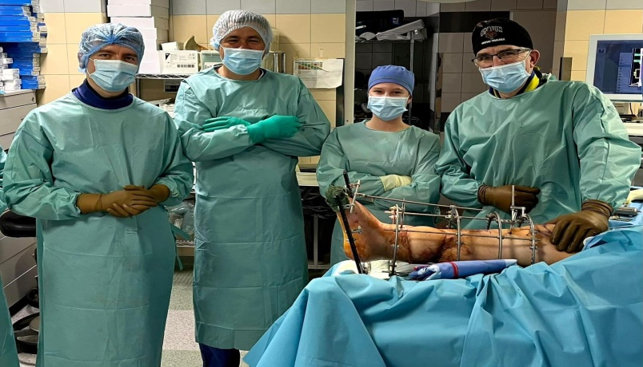
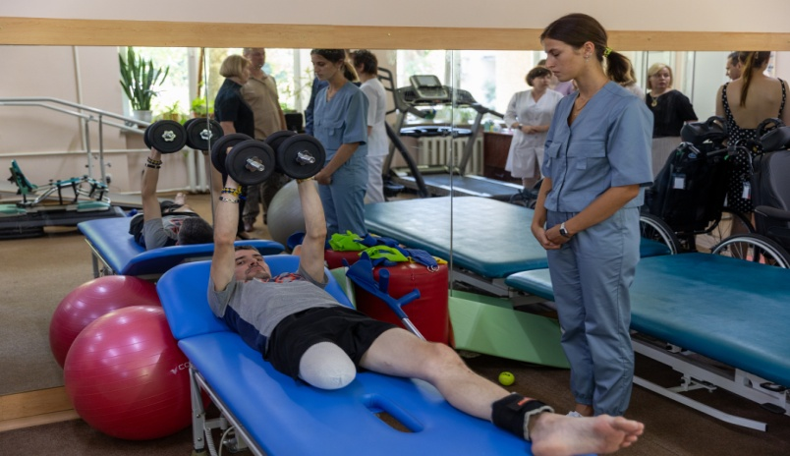
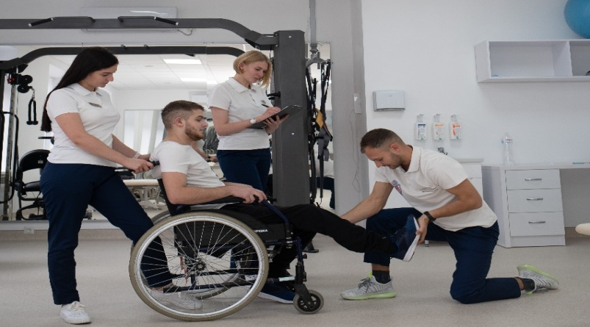
ТЕРНОПІЛЬСЬКА ОБЛАСНА ВІЙСЬКОВА АДМІНІСТРАЦІЯ
Підсумки роботи галузі
2024
Медична допомога військовослужбовцям
Розвиток кардіохірургії з трансплантологією
проліковано 11 443 осіб
евакопоїздів прийнято 46 (з 2022 – 112)
надають допомогу 29 закладів
Тернопільська обласна клінічна лікарня –
1765 кардіохірургічних втручань
Тернопільська МКЛ № 2 – 858 втручань
проведено трансплантацію серця – 1
Реабілітаційна допомога
Розширення доступу до медичної допомоги та лікарських засобів
стаціонарно 16 355 особам, з них: 5 810 – військовослужбовці у 13 закладах охорони здоров’я на 836 ліжках, (216 у кластерних та надкластерних)
амбулаторно 11 250 особам, з них 183 – військовослужбовці у 20 закладах охорони здоров’я
Виписано «Доступних ліків» на суму
440,5 млн. грн.
відкрито 2 мобільних аптечних пункти
запроваджено мобільні аптечні пункти через АТ Укрпошта
Реалізація Всеукраїнської програми ментального здоров’я «Ти як?»
Новий підхід – експертні команди
проводиться оцінювання повсякденного функціонування у 12 закладах охорони здоров’я
створено 56 експертних команд
працює 189 лікарів у складів експертних команд
до 1 січня передано для розгляду 1135 справ (100%)
до 23 січня передано 195 995 архівних справ (100 %)
відкрито 13 центрів ментального здоров’я
55 закладів охорони здоров’я уклали договір з НСЗУ щодо ментального здоров’я
100 % лікарів з ПМД пройшли навчання mhGAP

Slide 7

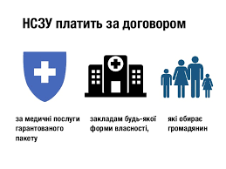

Підсумки роботи галузі
2024
ТЕРНОПІЛЬСЬКА ОБЛАСНА ВІЙСЬКОВА АДМІНІСТРАЦІЯ
Надкластерні заклади
Сума договору у ПМГ - 2024 – 597 300 090 грн.
Оплата по ПМГ – 540 831 056 грн.
Сума договору у ПМГ – 2025 – 540 865 235 грн.
Надкластерні центри
Сума договору у ПМГ - 2024 – 656 838 479 грн.
Оплата по ПМГ – 608 279 471 грн.
Сума договору у ПМГ – 2025 – 643 888 626 грн.
Кластерні лікарні
Сума договору у ПМГ - 2024 – 1 104 443 818 грн.
Оплата по ПМГ – 991 187 192 грн.
Сума договору у ПМГ – 2025 – 942 552 238 грн.
Загальні лікарні
Сума договору у ПМГ - 2024 – 877 520 875 грн.
Оплата по ПМГ – 832 007 292 грн.
Сума договору у ПМГ – 2025 – 906 620 253 грн.
Заклади поза спроможною мережею
Сума договору у ПМГ - 2024 – 345 176 942 грн.
Оплата по ПМГ – 308 625 525 грн.
Сума договору у ПМГ – 2025 – 288 692 487 грн.

Slide 8
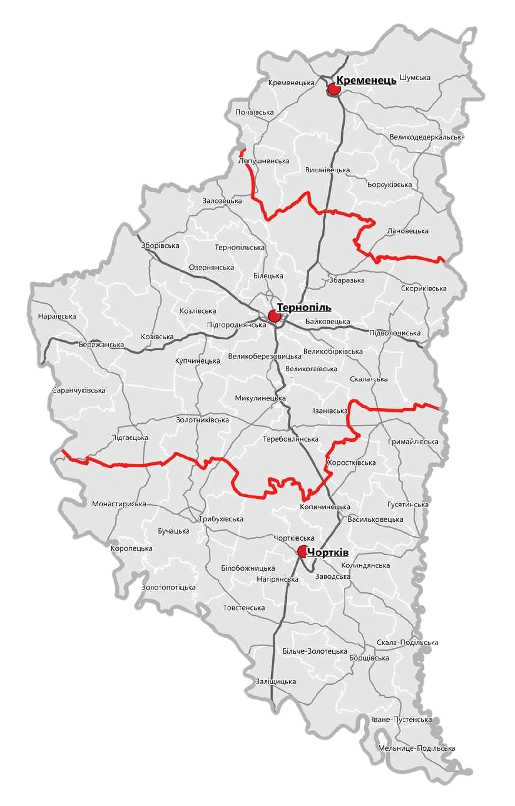

Робота ЕК
в 2025
ТЕРНОПІЛЬСЬКА ОБЛАСНА ВІЙСЬКОВА АДМІНІСТРАЦІЯ
Інфраструктура експертних команд Тернопільської області
З 1 січня 2025 року експертні команди розглянули 2815 направлень, з яких групу інвалідності встановлено 1486 особам
1
КНП «ТОКПНЛ» ТОР
Наявна група інвалідності | жінки | чоловіки | всього
третя (III) | 417 | 623 | 1040
перша (I), підгрупи Б | 9 | 21 | 30
перша (I), підгрупи А | 10 | 7 | 17
друга (II) | 169 | 197 | 366
дитина з інвалідністю, підгрупи А | 1 | 0 | 1
дитина з інвалідністю | 14 | 18 | 32
ВСЬОГО | 620 | 867 | 1486
2
КНП «ТОКЛ» ТОР
3
КНП «ТОКОД» ТОР
4
КНП «ТРФМЦ» ТМР
5
КНП «ТМКЛШД»
6
КНП «ТКМЛ № 2» ТМР
7
КНП «Козівська ЦРЛ» КСЛ
8
КНП ТМР «Теребовлянська МЛ»
9
КНП «Заліщицька МЛ» ЗМР
10
КНП «Чортківська ЦМЛ» ЧМР
11
КНП «Кременецька ОЛ» КМР
12
КНП «Збаразька ЦМЛ» ЗМР

Slide 9
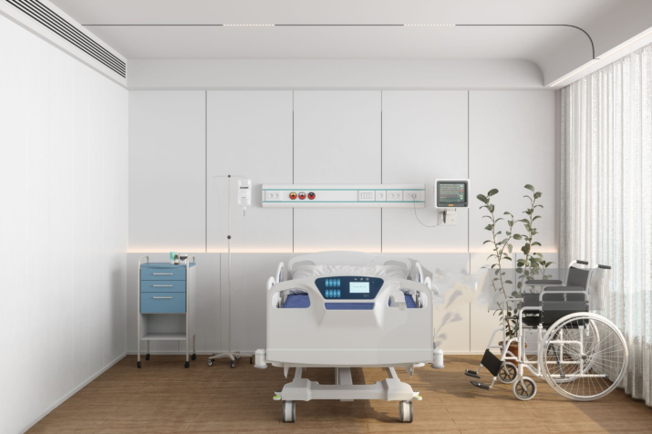

ТЕРНОПІЛЬСЬКА ОБЛАСНА ВІЙСЬКОВА АДМІНІСТРАЦІЯ
Пріоритетні напрямки на 2025 рік
забезпечення ефективного уравління закладами охорони здоров’я
забезпечення фінансової стабільності системи закладів охорони здоров’я
удосконалення спроможної мережі закладів охорони здоров’я
дотримання маршрутів пацієнта
відкриття стаціонарних реабілітаційних відділень на базі усіх багатопрофільних надкластерних та кластерних закладів охорони здоров’я
психосоціальна та психіатрична допомога дорослим та дітям у центрах ментального (психічного) здоров'я та мобільними мультидисциплінарними командами кластерних лікарень
забезпечення покращеного харчування для військовослужбовців
вдосконалення трансплантології на базі Тернопільської обласної клінічної лікарні
удосконалення первинної медичної допомоги у територіальних громадах
співпраця закладів охорони здоров’я у єдиному медичному просторі незалежно від форми власності

Slide 10
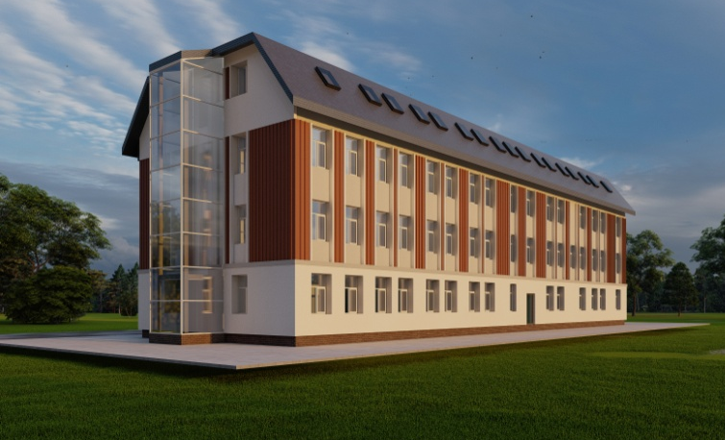
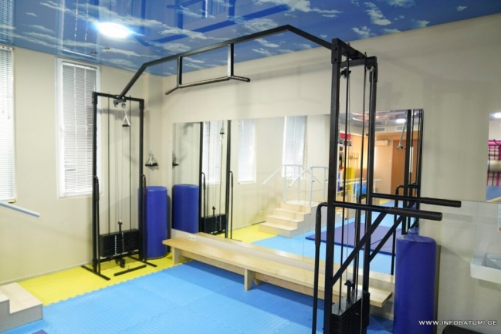
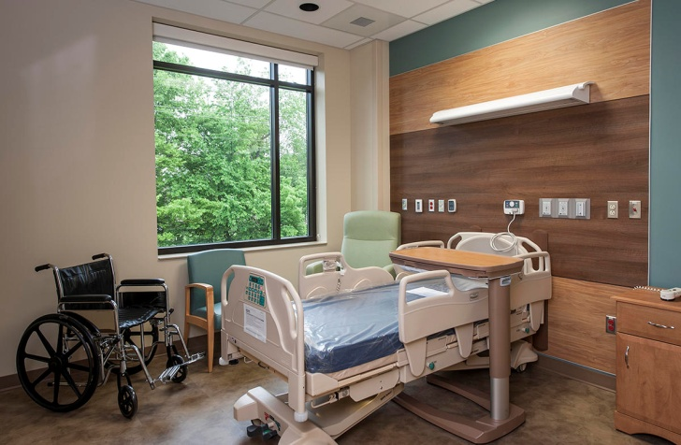
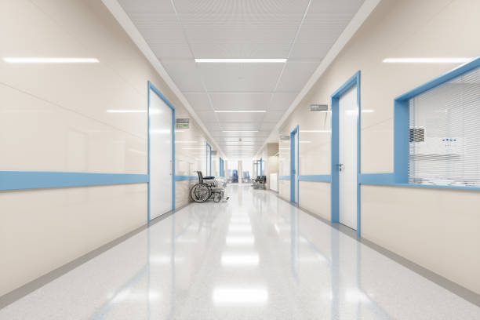
Пріоритетні напрямки на 2025 рік
ТЕРНОПІЛЬСЬКА ОБЛАСНА ВІЙСЬКОВА АДМІНІСТРАЦІЯ
продовження покращення матеріально-технічної бази закладів охорони здоров’я
реконструкція будівлі поліклінічного корпусу Тернопільської обласної клінічної лікарні
(66 млн.грн.)
реконструкція приміщень Теребовлянської міської лікарні з відкриттям реабілітаційного центру (115 млн.грн.)
завершення будівництва спального
корпусу для учасників АТО Більче-Золотецької обласної фізіотера-певтичної лікарні реабілітації
(43 млн.грн.)
реконструкція з добудовою головного корпусу Тернопільської комунальної міської лікарні №2
(38,5 млн.грн.)
Notes:
реконструкція будівлі поліклінічного
корпусу КНП «ТОКЛ» ТОР (66 млн.грн.)
завершення будівництва спального
корпусу для учасників АТО Більче-Золотецької обласної фізіотерапевтичної лікарні реабілітації (43 млн.грн.)
реконструкція приміщень Теребовлянської
міської лікарні під улаштування реабілітаційного центру (115 млн.грн.)
реконструкція з добудовою головного
корпусу Тернопільська комунальна міська лікарня №2 (38,5 млн.грн.)

Slide 11

ТЕРНОПІЛЬСЬКА ОБЛАСНА ВІЙСЬКОВА АДМІНІСТРАЦІЯ
Відновимо людину,
людина відновить усе

